Slide 1
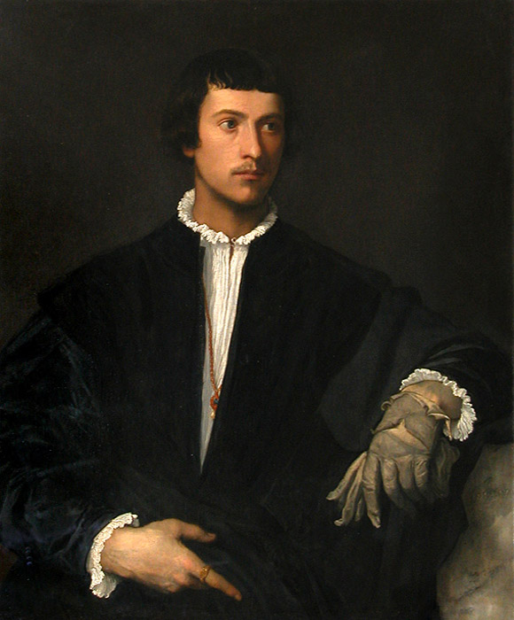
L’UOMO DAL GUANTO
TIZIANO

Slide 2
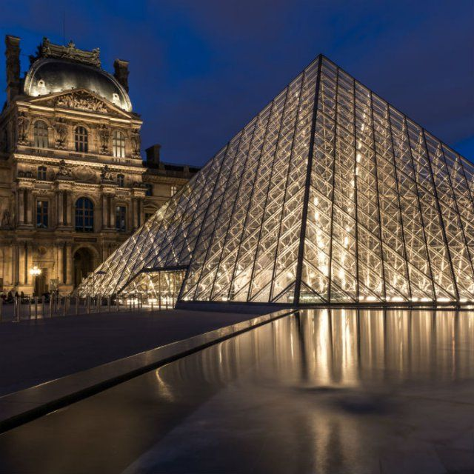
CARATTERISTICHE
AUTORE : Tiziano
DATA: 1523 circa
TECNICA: Olio sur tela
DIMENSIONI: 100x89cm
UBICAZIONE: Louvre, Parigi
COLORI: Caldi e neutri, scuri

Slide 3
CORPO
L’uomo è seduto di fronte ma il suo viso è di tre quarti.
Il suo viso è ovale, il suo naso è allungato e il sua bocca e i suoi occhi sono piccoli.
I suoi capelli sono
corti e neri.

Slide 4
VESTITI
Un cappotto di velluto
una camicia bianca
una collana e un anello d’oro
un solo guanto

Slide 5
CONFRONTO
AUTORE: Bernardino Licinio
DATA: Sedicesimo secolo
COLORI: Caldi e scuri

Slide 6
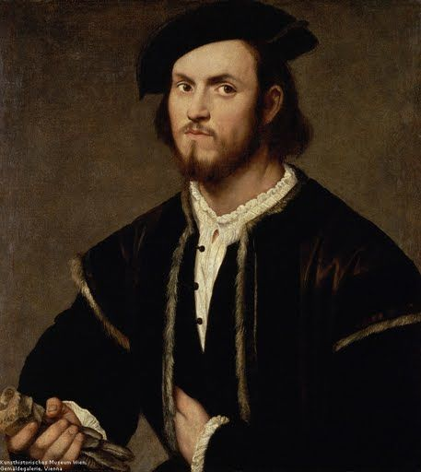
L’uomo di destra ha più barba dell’uomo di sinistra.
Il ritratto di Licino è meno bello del ritratto di Tiziano.
L’uomo a sinistra ha un guanto così come l’uomo a destra.
L’uomo di destra ha un cappello invece l’uomo di sinistra non ha un cappello.

Slide 7
Yasmine BELLILA

